Slide 1


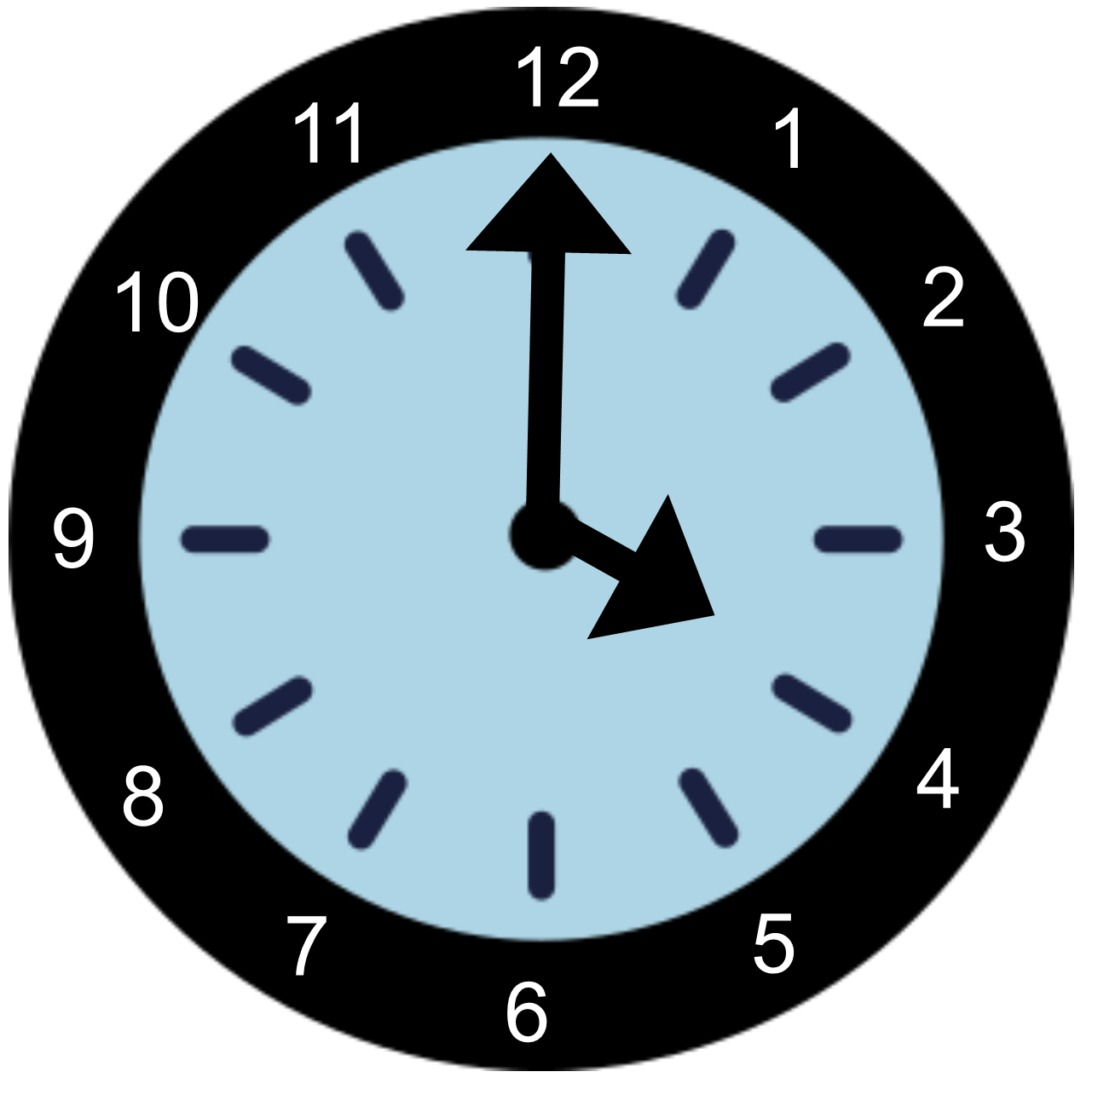



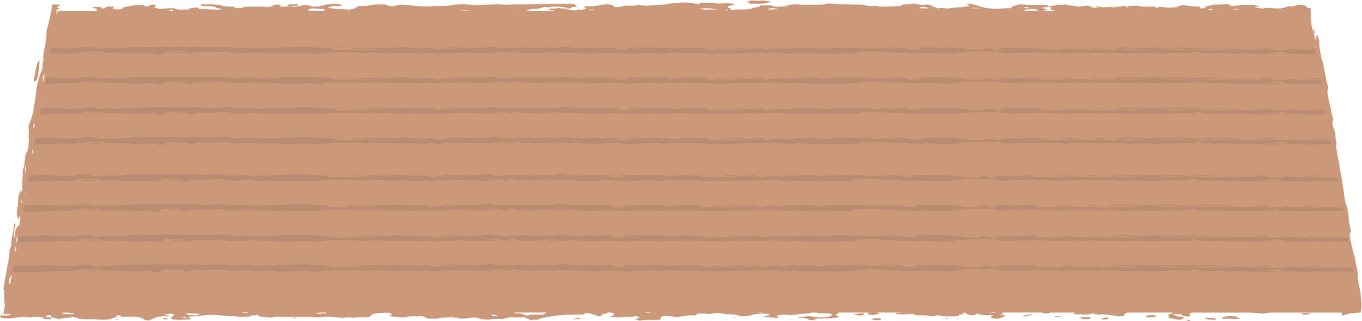

Slide 2


12
11
1
10
2
9
3
8
4
7
5
6

Slide 3




Học tiếp
Hãy chọn chiếc đồng hồ mình thích, trả lời câu hỏi để nhận được chiếc đồng hồ dễ thương đó nhé!
Notes:
Kích vào đồng hồ để đến câu hỏi, kích vào bàn để đến slide tiếp theo.

Slide 4


Nêu cách tính diện tích xung quanh của hình hộp chữ nhật
Notes:
Kích vào đồng hồ để quay lại

Slide 5

Nêu cách tính diện tích toàn phần của hình hộp chữ nhật

Slide 6

Nêu cách tính thể tích hình hộp chữ nhật

Slide 7





(Trang 60)

Slide 8


Slide 9

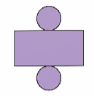
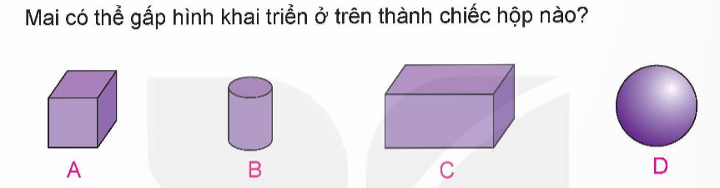
1
Chọn câu trả lời đúng.

Slide 10
1
Chọn câu trả lời đúng.

Slide 11
2
Hoàn thành bảng sau.
Hình lập phương | Hộp thứ nhất | Hộp thứ hai
Độ dài cạnh | 8 dm | 0,5 m
Diện tích xung quanh | ... | ...
Diện tích toàn phần | ... | ...

Slide 12
2
Hoàn thành bảng sau.
Hình lập phương | Hộp thứ nhất | Hộp thứ hai
Độ dài cạnh | 8 dm | 0,5 m
Diện tích xung quanh | ? | ?
Diện tích toàn phần | ? | ?
256 dm²
1 m²
384 dm²
1,5 m²
Thể tích | ? | ?

Slide 13
2
Hoàn thành bảng sau.
Hình lập phương | Hộp thứ nhất | Hộp thứ hai
Độ dài cạnh | 8 dm | 0,5 m
Diện tích xung quanh | ? | ?
Diện tích toàn phần
Thể tích | ? | ?
256 dm²
1 m²
384 dm²
1,5 m²
512 dm³
0,125 m³

Slide 14
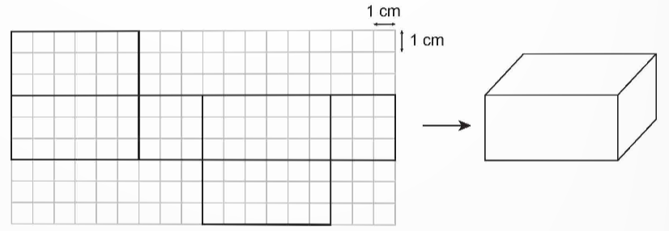
3
Nam làm một chiếc hộp từ hình khai triển dưới đây.
.... cm
.... cm
.... cm
Tính thể tích của chiếc hộp đó.
Notes:
YC HS điền kích thước trên hình vẽ rồi giải
GV sử dụng máy chiếu hắt chữa bài.
HS TB và trao đổi
-Giải thích tại sao CD: 6cm, CR: 3cm, CC: 3 cm?

Slide 15
Bài giải
Theo hình khai triển, chiều dài 6 cm, chiều rộng 3 cm và chiều cao 3 cm.
Thể tích của chiếc hộp đó là: 6 × 3 × 3 = 54 (cm³)
Đáp số: 54 cm³.

Slide 16
VẬN DỤNG

Slide 17

4
Việt có một chiếc hộp gỗ (có nắp) dạng hình hộp chữ nhật có chiều dài 25 cm, chiều rộng 20 cm và chiều cao 10 cm. Việt đã sơn màu nâu lên các mặt xung quanh và màu vàng lên 2 mặt đáy của chiếc hộp đó. Tính diện tích phần được sơn màu nâu.
Bài giải:
Diện tích phần được sơn màu nâu là:
(25 + 20) × 2 × 10 = 900 (cm²)
Đáp số: 900 cm².

Slide 18



Ghi nhớ kiến thức của bài học
Hoàn thành bài tập
Chuẩn bị bài sau

